Slide 1
WG3
疫苗事件( Immunization )和施打後身體狀況( Condition )

Slide 2
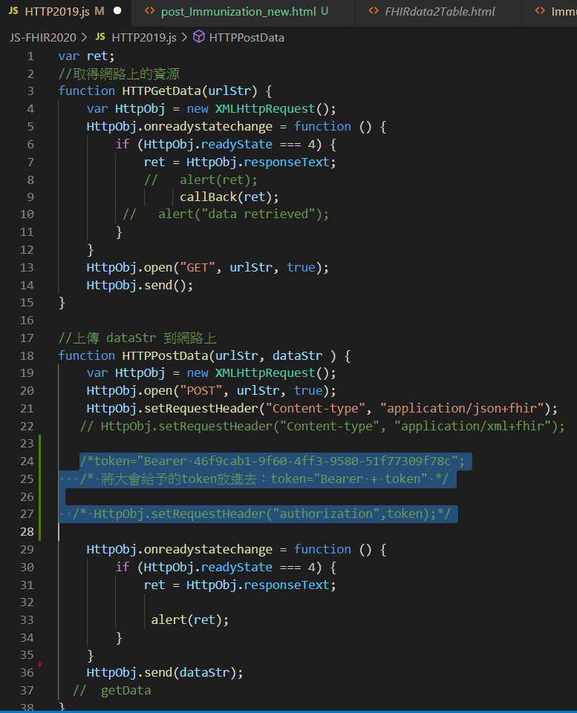
說明
先打開setting.js，因目前自己先測試是否能上傳，將聯測部分的token先註解，將註解拿掉就可以測試。
檔案: HTTP2019.JS

Slide 3
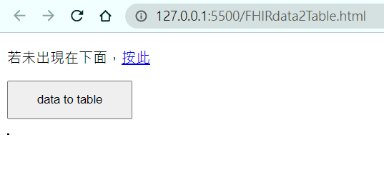
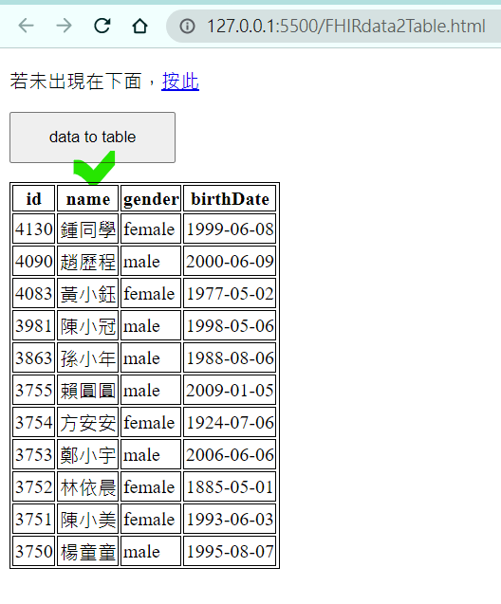
打開 FHIRdata2Table.html檔案
按下任何一個人，會將ID和名字的值抓進去

Slide 4
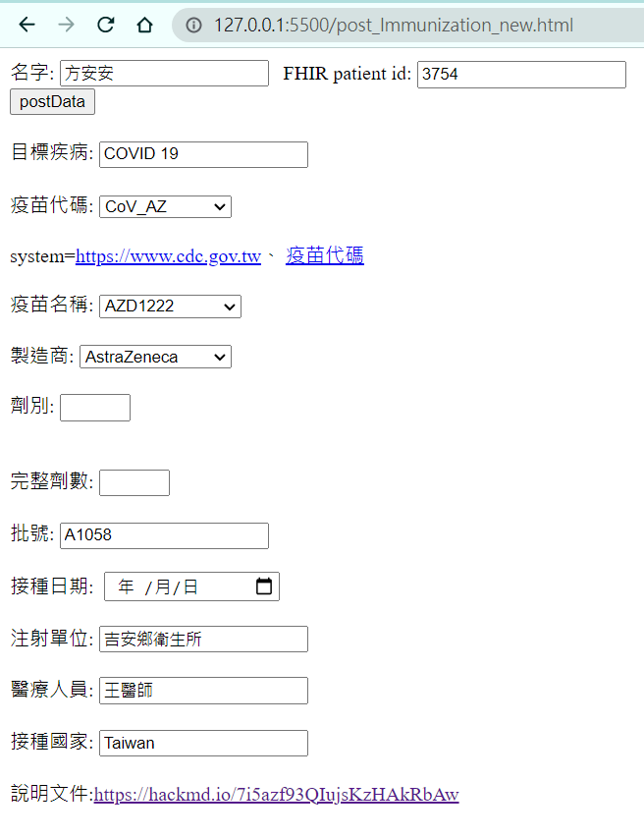
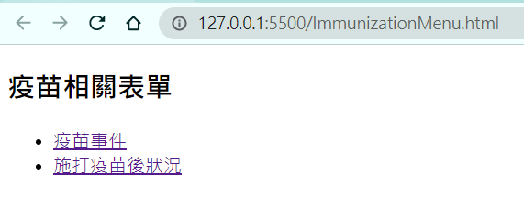
按進去以後會出現在此頁
點選選擇的表單-Immunization疫苗事件的

Slide 5
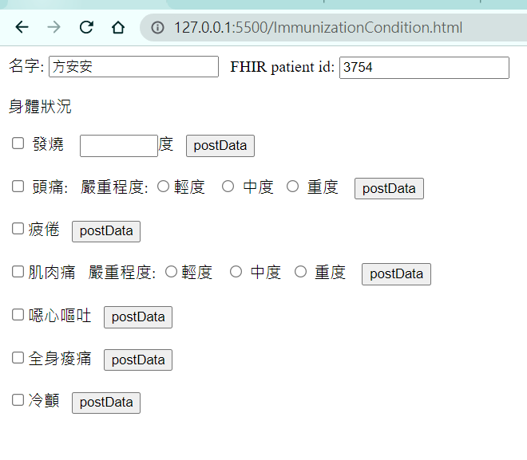
Condition
施打後的身體狀況的-Condition

Slide 6
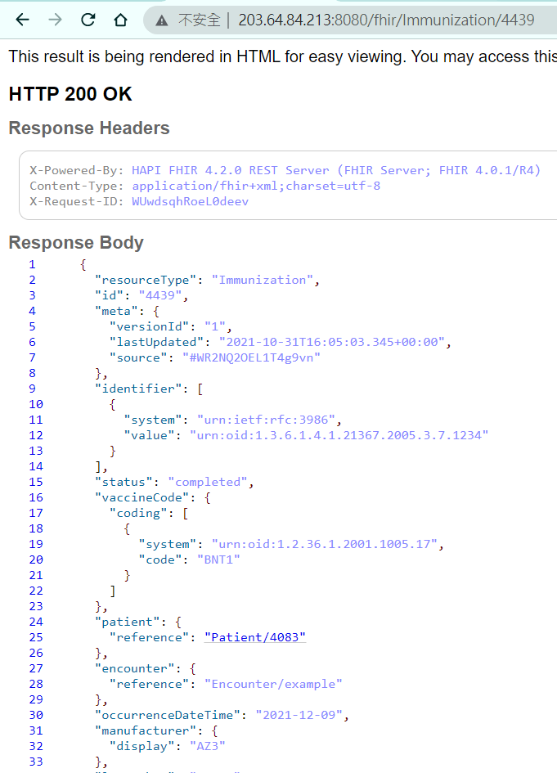
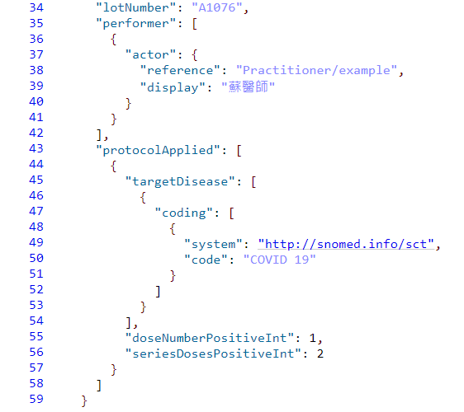
Immunization
疫苗表單上傳後，可以在FHIR server的網址+/Immunization/id查詢到上傳的資料

Slide 7
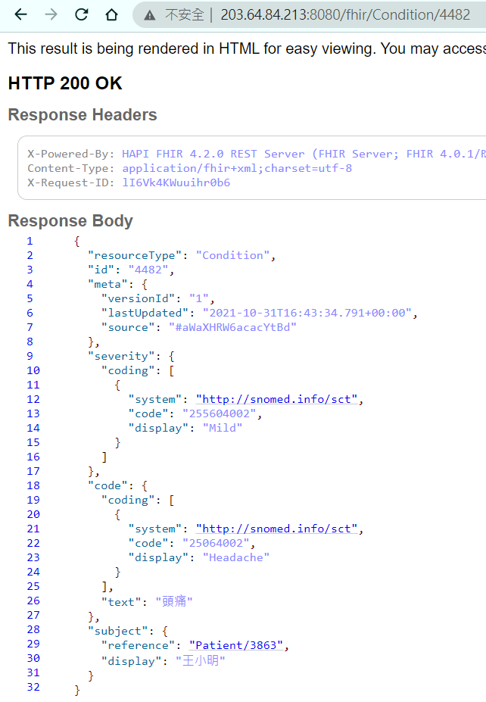
Condition
施打後身體狀況表單上傳後，可以在FHIR server的網址+/Condition/id查詢到上傳的資料

Slide 8
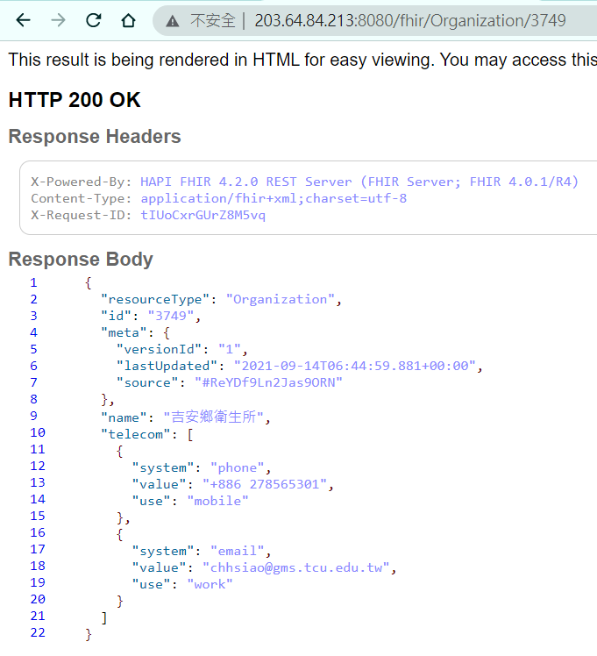
Organization

Slide 9
FHIR疫苗-台灣數位疫苗接種證明交換格式說明
https://hackmd.io/7i5azf93QIujsKzHAkRbAw
FHIR Bundle範例-數位疫苗證明範例
https://hackmd.io/qtFH7E3EQ_CIFLe_H9F2Cw

Slide 10
Bundle-Document

Slide 11
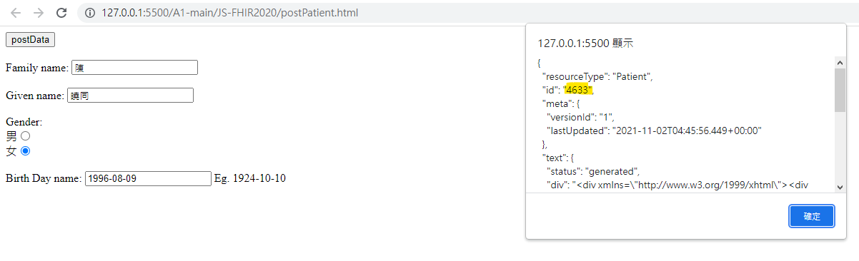
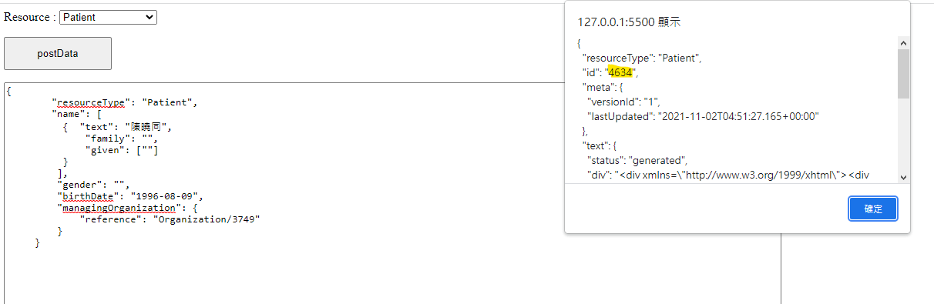
新增Patient
方法1 : 打開postPatient.html檔案，輸入病人資料，上傳，將ID記下來。
方法二 :將postPatient.html的json程式複製，貼在postRsource上，並且選擇Pateint，記下ID。

Slide 12
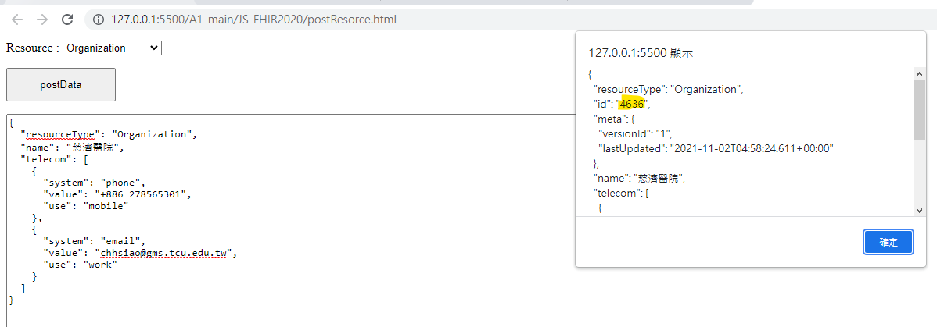
新增Organization
將organizaiton.json的json程式複製，貼在postRsource上，並且選擇Organizaiton，記下ID。

Slide 13
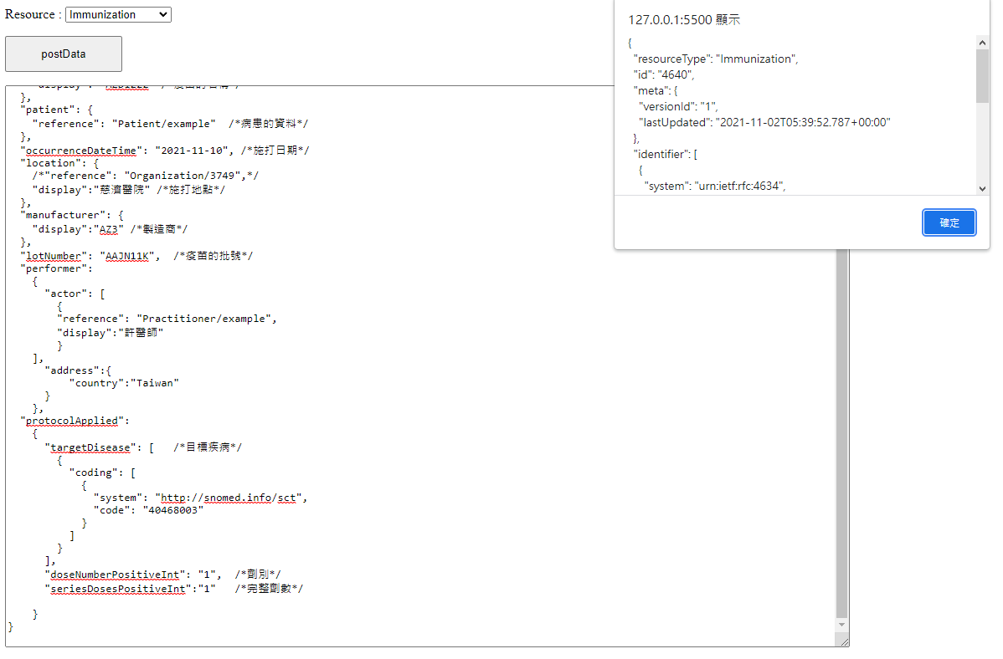
新增Immunization
方法1 : 如上面p6.
方法2 :將post_Immunization_new.html的json程式複製，貼在postRsource上，並且選擇Immunization，記下ID。

Slide 14
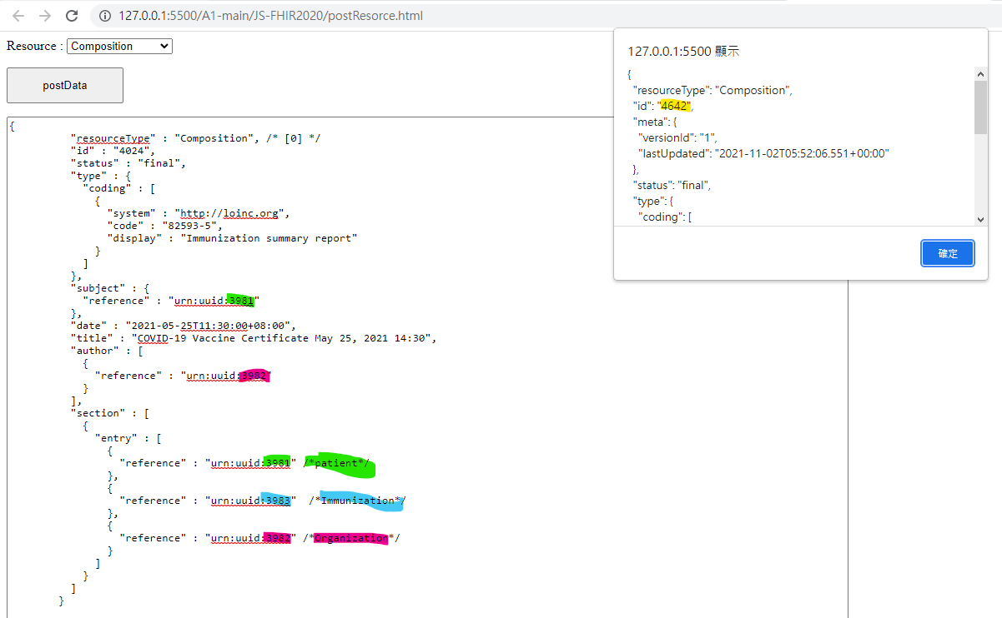
新增Composition
將bundle-document-imu1.html的Composition json程式複製
並且將新增的Patient、Immunization、Organization修改
貼在postRsource上，並且選擇Composition，記下ID。

Slide 15
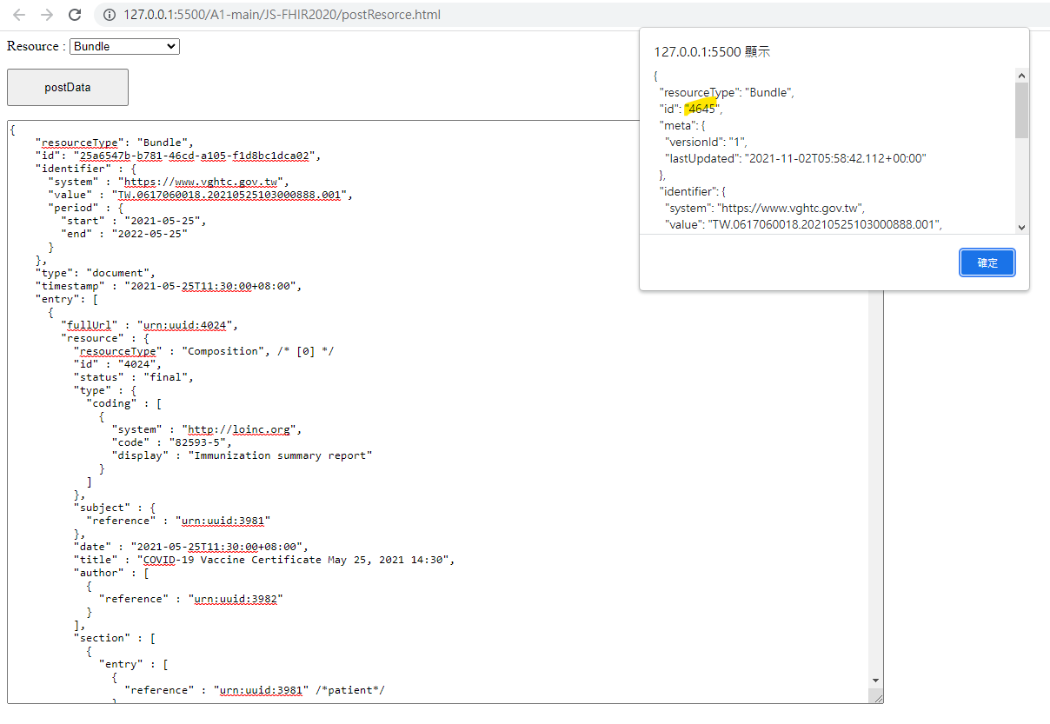
新增Document
將bundle-document-imu1.html的全部 json程式複製
並且將新增的Patient、Immunization、Organization、Composition修改
貼在postRsource上，並且選擇Bundle，記下ID。

Slide 16
程式說明
上述的Bunlde-document說明，可以在以下網址觀看
https://hackmd.io/qtFH7E3EQ_CIFLe_H9F2Cw

